Slide 1

MÔN TOÁN
CÁC SỐ CÓ SÁU CHỮ SỐ

Slide 2


Câu 1: Giá trị của biểu thức 157 – a, với a = 100 là:
A. 57
B. 157
C. 257
D. 75

Slide 3
Câu 2 : Giá trị của biểu thức 250 + m, với m = 50 là:
A. 200
B. 300
C. 50
D. 350

Slide 4
Câu 3: Giá trị của biểu thức 30 + 3 x b, với b = 5 là:
A. 165
B. 33
C. 45
D. 38

Slide 5
Câu 4 : Giá trị của biểu thức ( 92 – c) + 81, với a = 4 là:
A. 173
B. 196
C. 137
D. 169

Slide 6
Thứ sáu, ngày 24 tháng 9 năm 2021
CÁC SỐ CÓ SÁU CHỮ SỐ

Slide 7

Đơn vị - Chục- Trăm
1 đơn vị.
1 chục
1 trăm
Viết số : 1
Viết số : 10
Viết số : 100

Slide 8
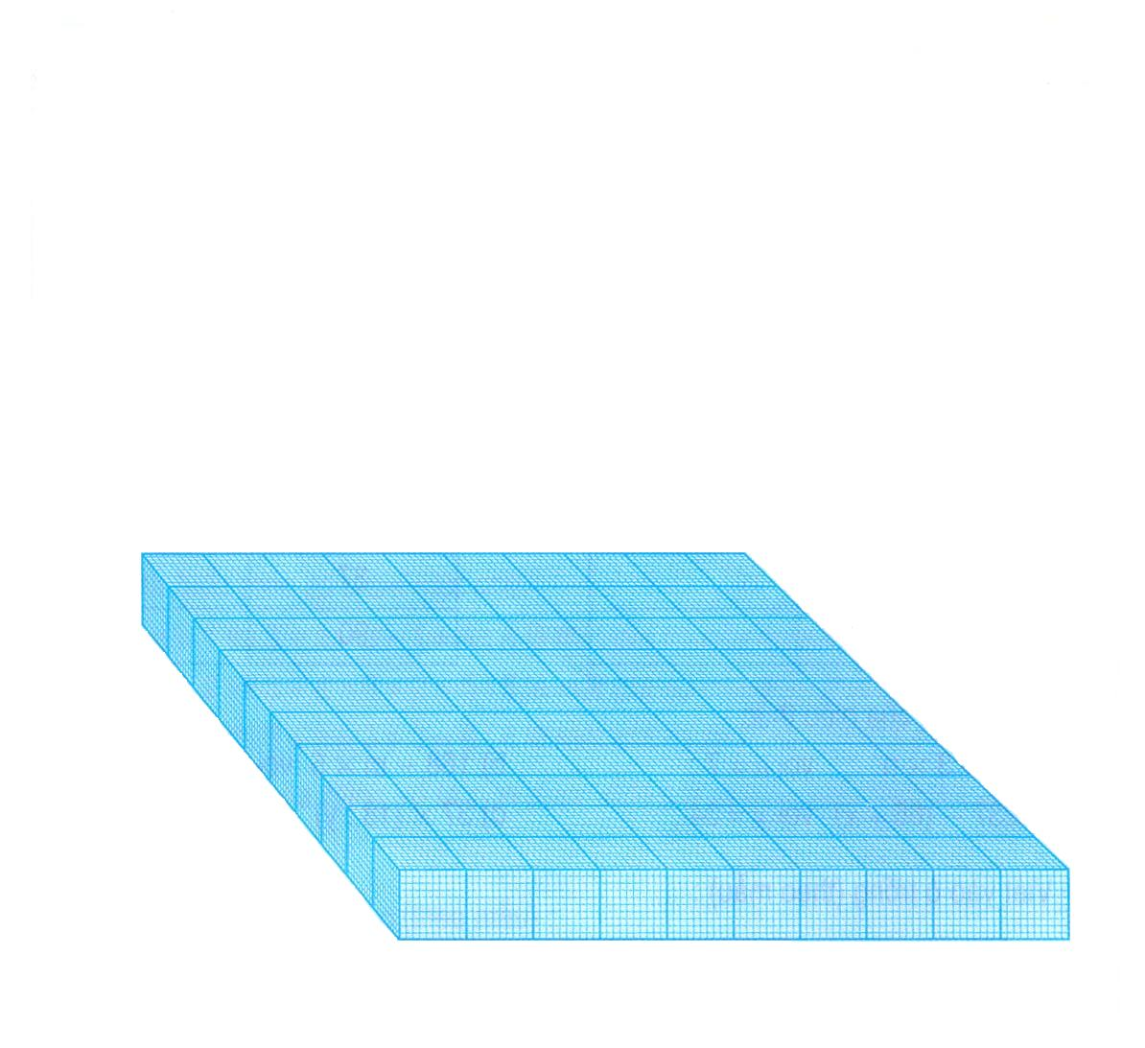
b) Nghìn - Chục nghìn - Trăm nghìn
10 trăm = 1 nghìn
10 nghìn = 1 chục nghìn
Viết số : 1 000
Viết số : 10 000
10 chục nghìn
= 100 nghìn
Viết số : 100 000

Slide 9
Trăm nghìn | Chục nghìn | Nghìn | Trăm | Chục | Đơn vị
1
100
1
100 000
100
1
100 000
10 000
100
1
100 000
10 000
1 000
100
1
100 000
10 000
1 000
100
10
1
4
3
2
5
1
6
432 516
Viết số:…………..
Đọc số:…………..
Bốn trăm ba mươi hai nghìn năm trăm mười sáu.

Slide 10
Bài 1: Viết theo mẫu (Tr 9)
a) Mẫu
Trăm nghìn | Chục nghìn | Nghìn | Trăm | Chục | Đơn vị
1
100 000
1000
1
100 000
1000
100
1
100 000
10 000
1000
100
10
1
3
1
3
2
1
4
313 214
Viết số:…………..
Đọc số:…………..
Ba trăm mười ba nghìn hai trăm mười bốn.

Slide 11
Bài 1: Viết theo mẫu (Tr 9) b)
Trăm nghìn | Chục nghìn | Nghìn | Trăm | Chục | Đơn vị
100 000
10
100 000
100
10
100 000
1000
100
10
1
100 000
10 000
1000
100
10
1
100 000
10 000
1000
100
10
1
5
2
3
4
5
3
523 453
Viết số:…………..
Đọc số:…………..
Năm trăm hai mươi ba nghìn bốn trăm năm mươi ba.

Slide 12
Bài 2: Viết theo mẫu (Tr 9)
Viết số | Trăm nghìn | Chục nghìn | Nghìn | Trăm | Chục | Đơn vị | Đọc số
425 671 | 4 | 2 | 5 | 6 | 7 | 1 | Bốn trăm hai mươi lăm nghìn sáu trăm bảy mươi mốt
369 815
 | 5 | 7 | 9 | 6 | 2 | 3
 |  |  |  |  |  |  | Bảy trăm tám mươi sáu nghìn sáu trăm mười hai
Ba trăm sáu mươi chín nghìn tám trăm mười lăm
3
6
9
8
1
5
Năm trăm bảy mươi chín nghìn sáu trăm hai mươi ba
579 623
7
8
6
6
1
2
786 612

Slide 13




Câu 1: Đọc số sau: 96 315
QUAY VỀ

Slide 14
Câu 2: Đọc số sau: 796 315
QUAY VỀ

Slide 15



Câu 3: Sáu mươi ba nghìn một trăm mười lăm viết là:
A. 6315
B. 63115
C. 630115
D. 630015
QUAY VỀ

Slide 16

Câu 4: Bảy trăm hai mươi ba nghìn chín trăm ba mươi sáu viết là:
A. 723 936
B. 72 936
C. 7936
D. 72 396
QUAY VỀ

Slide 17
LÀM VÀO VỞ
Bài tập: Đọc, viết các số sau:
a) 106315 đọc là:
b) 106827 đọc là:
c) Chín trăm bốn mươi ba nghìn một trăm linh ba viết là:
d) Tám trăm sáu mươi nghìn ba trăm bảy mươi hai viết là:

Slide 18

Dặn dò
1. Hoàn thành bài tập đầy đủ vào vở
2. Xem lại bài học
3. Chuẩn bị bài mới

